Slide 1
Licenciatura em Engenharia Informática e de Computadores Projeto e Seminário Semestre de Verão 2015/2016
PDS16inEclipse
André Ramanlal nº39204
Tiago Oliveira nº40653
Orientadores:
Tiago Dias
Pedro Sampaio
Notes:
Bom dia
Nomes
Apresentar o projeto denominado de PDS16inEclipse

Slide 2
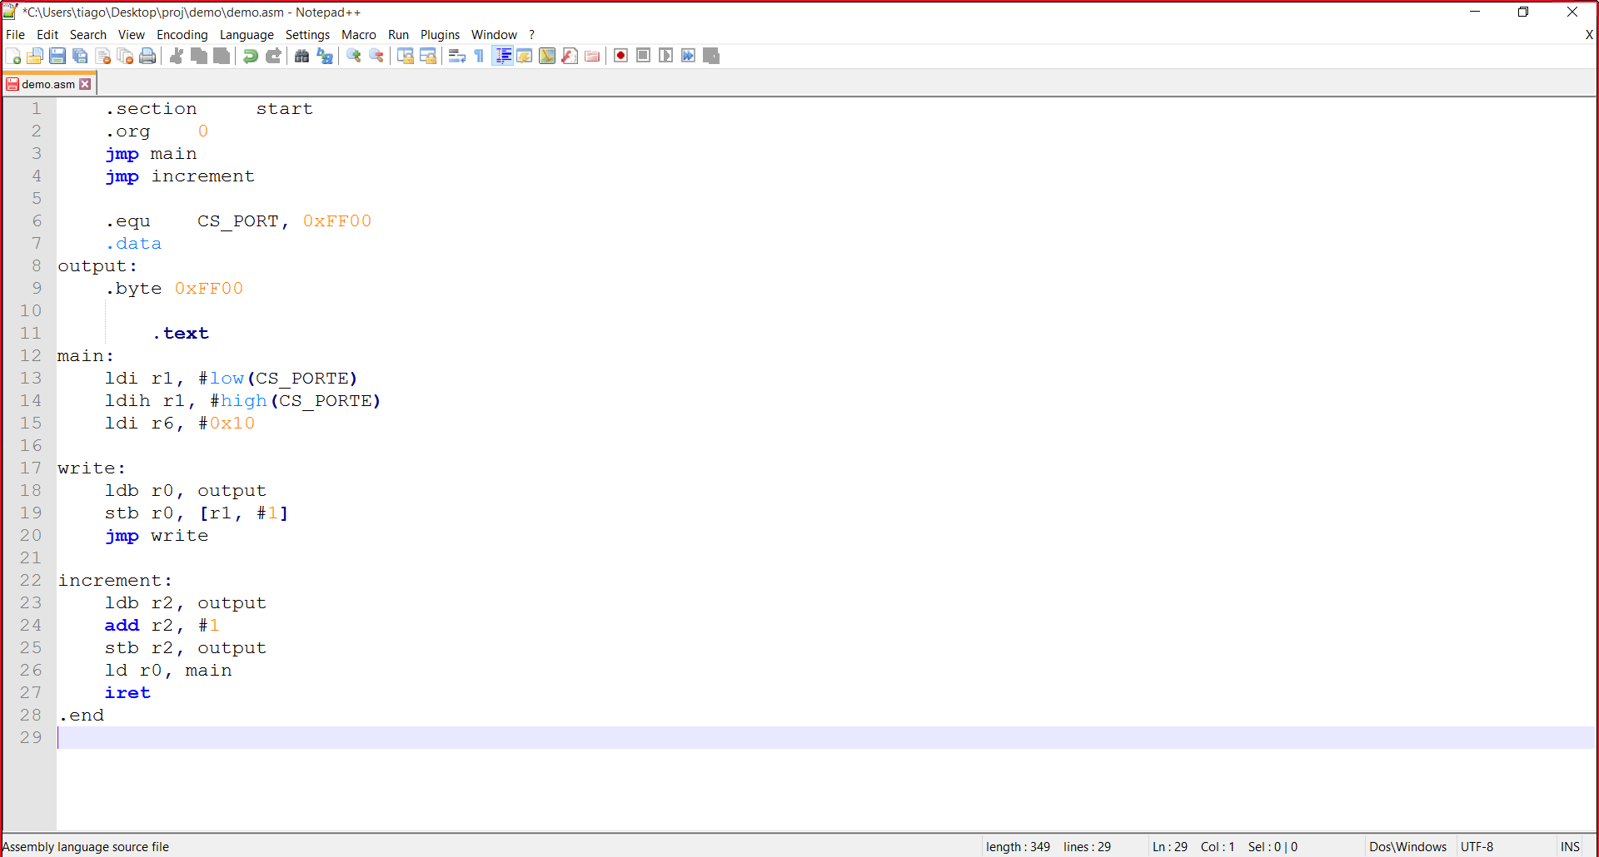
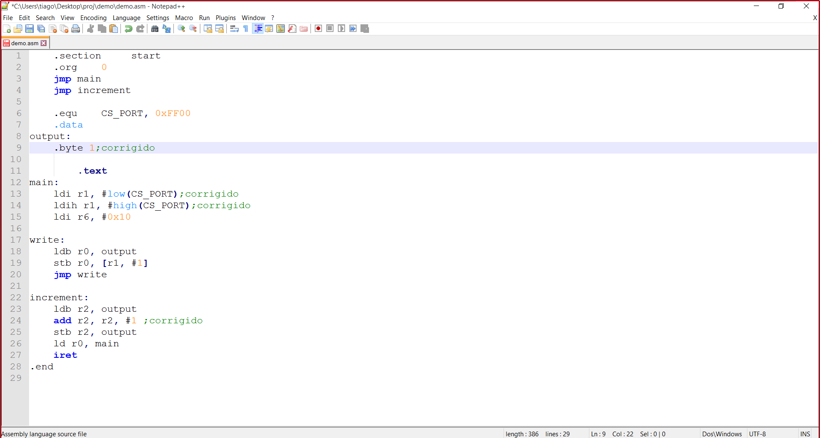
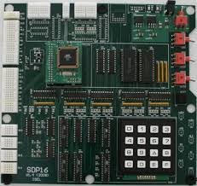
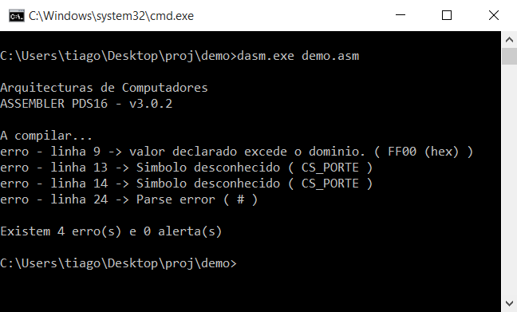
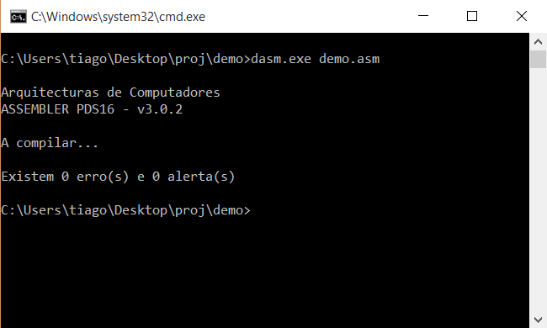
Motivação
Notes:
AC, onde é abordada a arquitetura de computadores
Estudo do processador PDS16, através da realização de programas para o mesmo
não existe nenhum editor que suporte a edição em assembly pds16
Neste caso temos um ficheiro em assembly pds16 num editor GENERICO que:
-contem highlight errado
-não contem ajuda á escrita (intellisense)
-não mostra erros de sintaxe e semântica
-difícil de navegar entre partes do código
-ferramenta de compilação separada
Objetivo, agilizar todo este processo, pois consome muito tempo util

Slide 3
Objetivos do Projeto
Criar uma ferramenta que implemente as seguintes funcionalidades:
Verificação de sintaxe e semântica
Intellisense
Syntaxe Highlighting
Outline
Integração com o assemblador DASM
Geração de um plug-in para a plataforma Eclipse
Conseguido recorrendo à framework Xtext.
Notes:
Referir que são as dificuldades vistas anteriormente
-Exportação das ferramentas implementadas para um plug-in
utilizada a framework:
é recente
Encontra-se em desenvolvimento constante
É multi plataformas (browser, eclipse e inteliJ)
É utilizada para a definição de linguagens, com a possibilidade de implementar varias funcionalidades

Slide 4

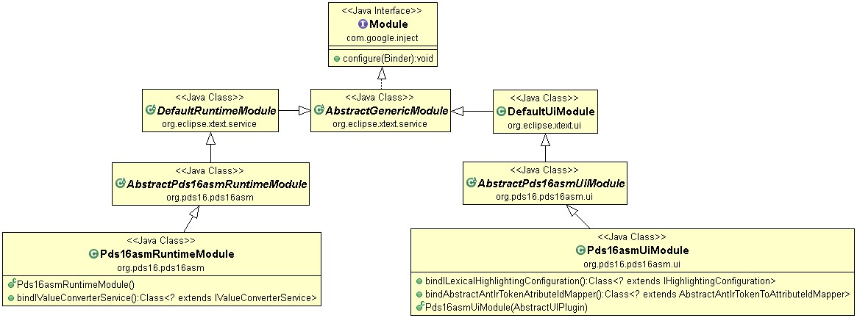
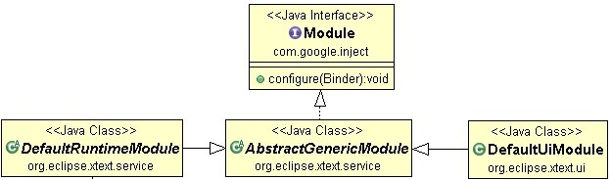
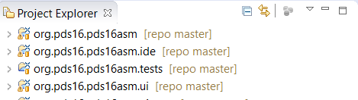
Xtext Framework - Arquitetura
Notes:
Explicar:
-Num projeto Xtext existem packages (indicar todos: pds16asm, ui, ide, tests)
mas que para as funcionalidades implementadas só utilizamos 2
UI e PDS16ASM
A framework deposita em cada um destes packages um modulo
que indicam que componentes devem ser utilizados para cada tarefa:
-no Runtime, onde é definida a gramatica e os seus analizadores de semantic, sintaxe etc
-no UI, é responsável pela parte gráfica ex highlighting, outiline
as classes são Default com o intuito de serem genéricas, contendo componentes por definição
Para implementar uma linguagem, deve extender-se dessas classes Default, redefinindo os componentes necessários
No nosso caso 1 no runtime e 2 no uiModule, explicados á frente
Explicar o que significa o termo gramática neste contexo
O que é? Sequencia de Regras a seguir, aquando da escrita de programa
“coração” de um projeto Xtext

Slide 5
Xtext – Elementos da Sintaxe Gramatical
Elemento da Sintaxe | Significado
default (sem operador) | Exatamente um
? sufixo | Um ou nenhum
* sufixo | Zero ou mais
+ sufixo | Um ou mais
| infixo | Or
& infixo | And
. | Caracter universal
('0'..'9') | Range
Notes:
Para definir regras é necessário conhecer os elementos de sintaxe disponíveis;
Estes elementos aulixiam a definição de regras

Slide 6
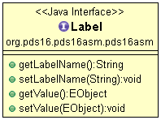
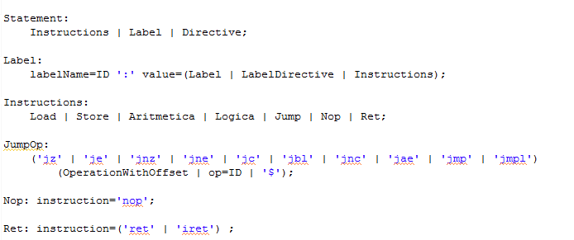
Xtext – Parser Rules
Chamada a regra
Palavras-chave
Propriedade
Notes:
Dizer que existem dois tipos de regras:
-Parser Rules – regras de parsing, contêm tokens e referencia para outras regras
-Terminal Rules – regras finais, que retornam um tipo expecifico, final da cadeia de regras
elementos da gramatica
chamada a outras regras
palavras chave – não pode variar
propriedades
Por cada regra descrita, é gerada uma classe representativa (explicar diagrama da classe ao lado)

Slide 7
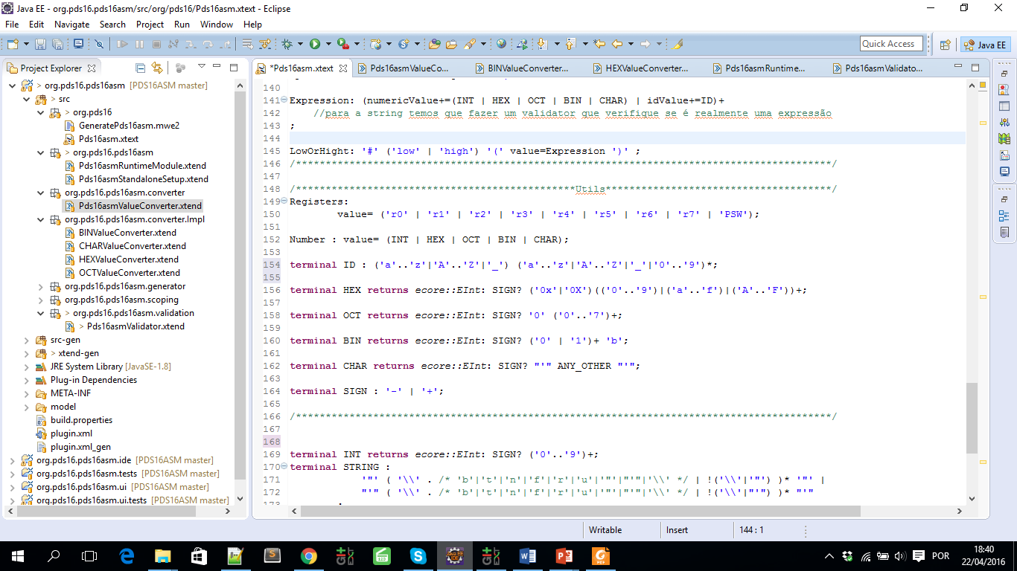
Xtext – Terminal Rules
Alteração do tipo de retorno
Notes:
Definição de Regras Terminais
token rules
Geralmente definidas por expressões regulares
São definidas pela palavra chave “terminal” antes do nome da regra
Explicar os elementos como o range etc
No exemplo deve explicar o retorno (ecore::Eint) e porque quisemos alterar o tipo de retorno.
Mas como se implementa?

Slide 8
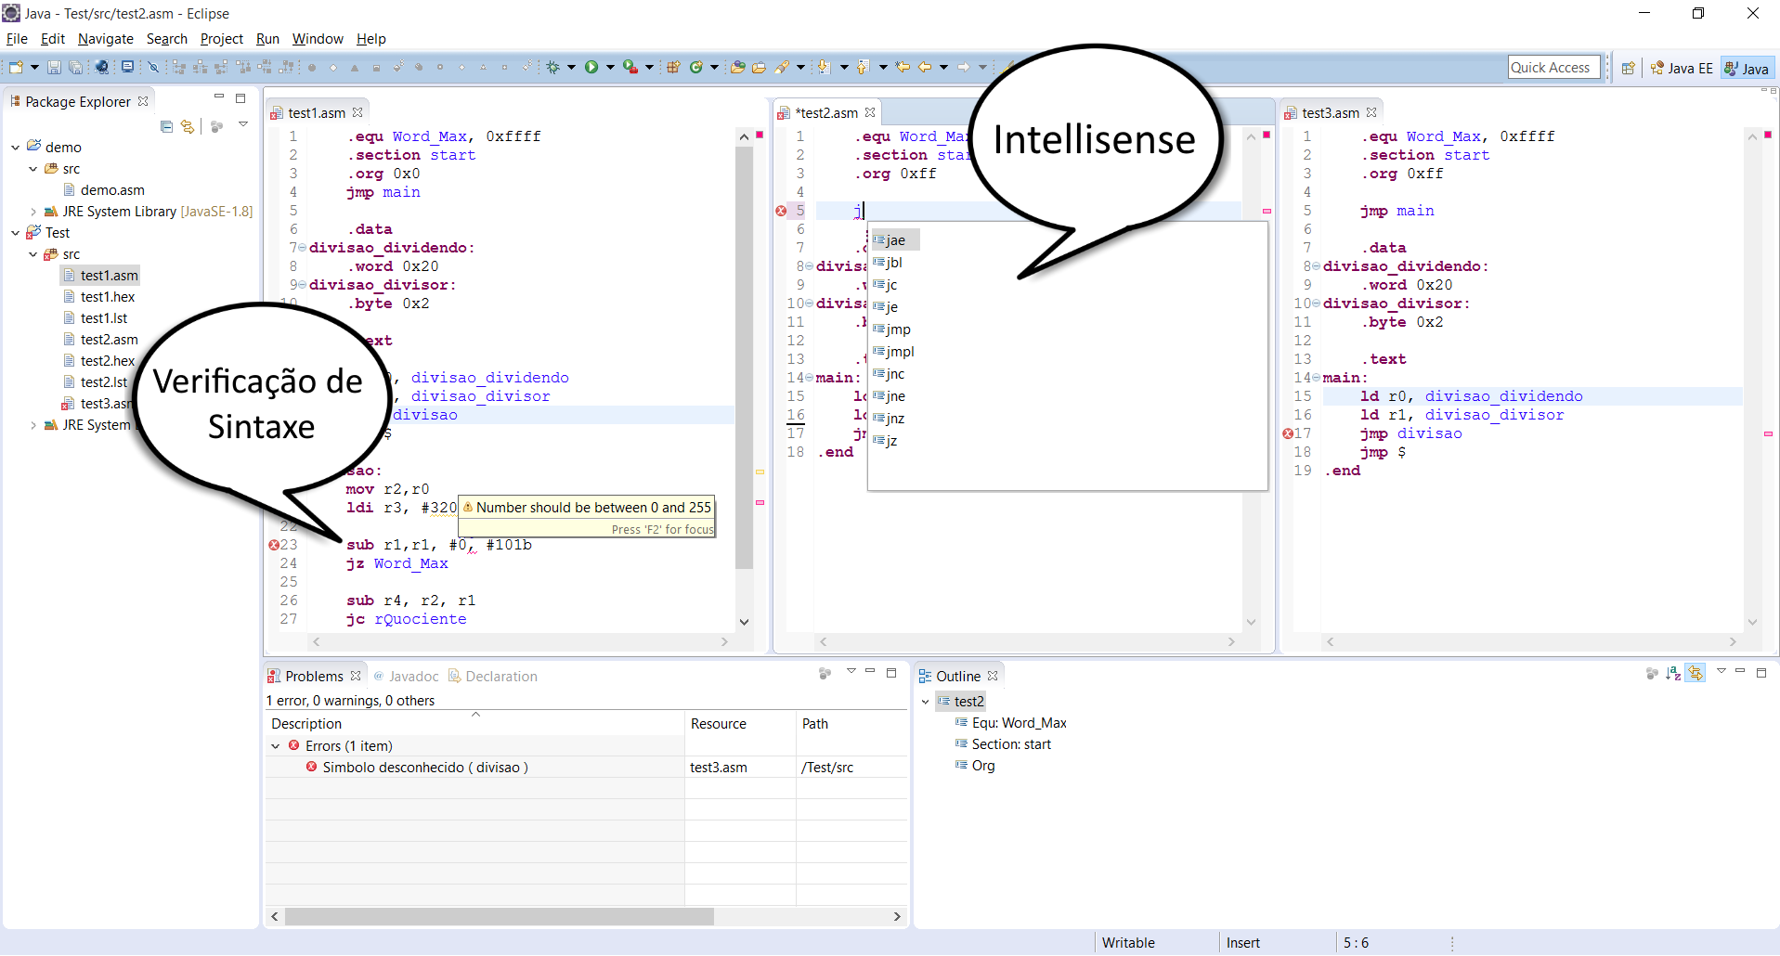

Slide 9
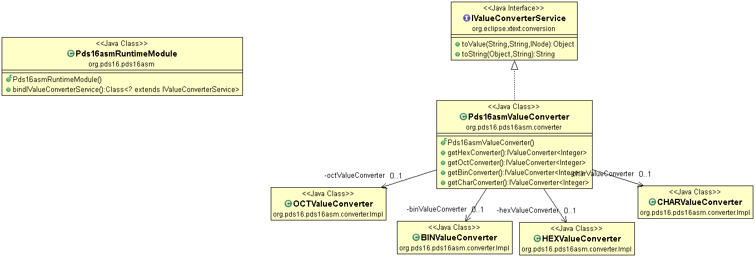
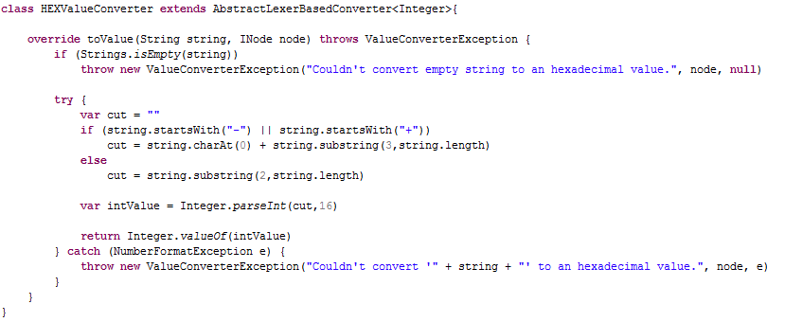
Xtext – Value Converters
Notes:
É necessário converter o tipo retornado nos terminais
Para isso existem value converters
Os value convertes implementam a interface “IValueConverterService”.
é necessário criar uma classe para cada tipo de retorno a converter (dar estes exemplos)
Para os registar, existe um converterservice
Esta classe tem injetado, através de anotações, que Values converters tem disponíveis, e para que regras se aplicam
Mas neste caso queremos que seja utilizado o nosso próprio serviço
Logo, no RuntimeModule, redefinir, retornando a nossa classe

Slide 10
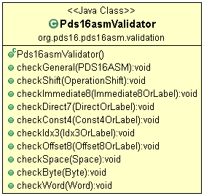
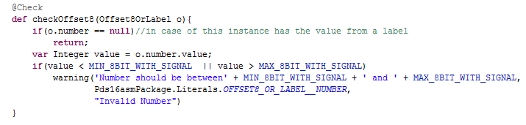
Xtext – Verificação Semântica
Notes:
Explicar que o método é diferente do anterior, neste caso:
-existe uma classe gerada, que se encontra registada no DefaultRuntimeModule
Por cada validador é feito 1 método, com a anotação, recebendo a classe que representa a regra de gramatica a analisar por parametro
Explicar la dentro a verificação agora com integer
Varios validadores
ANDRÉ

Slide 11
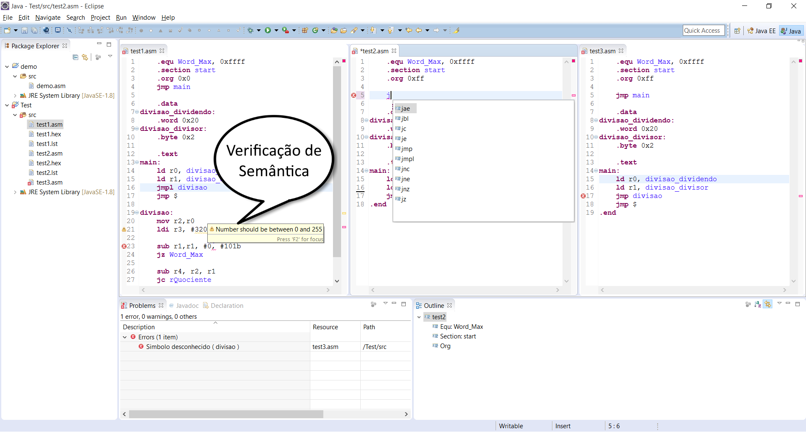
Notes:
O que são?
Porquê?
Para que o dasm não esteja sempre a ser evocado, fazemos nós, quase todas as verificações
Utilizando assim o dasm apenas para a geração a partir do ficheiro fonte

Slide 12
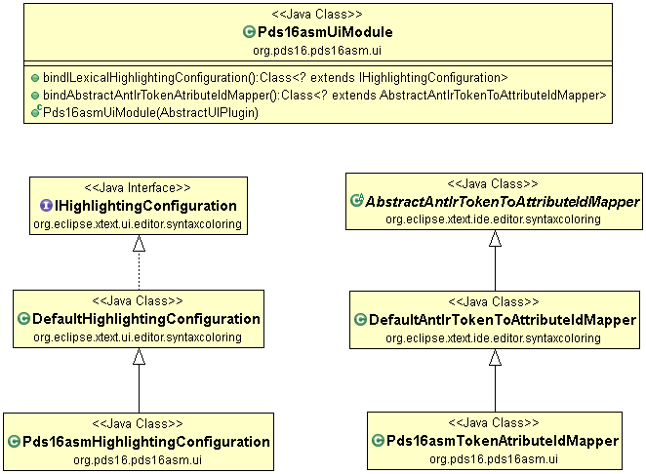
Xtext – Syntaxe Highlighting
Notes:
A partir deste ponto, deixamos o RuntimeModule, E passamos para o UIModule, visto que se trata de interface gráfica
Introduzir a Syntaxe Highliting -> MAIOR LEGIBILIDADE sobre o código
DISTINGUIR OS VARIOS TIPOS DE ELEMENTOS na gramatica
HighlightConfiguration, define estilos
TokenAtributeIdMapper associa os estilos a cada token
Como estas duas classes foram criadas… estas tiveram que ser registadas no UiModule que no nosso caso é a classe Pds16asmUiModule.

Slide 13
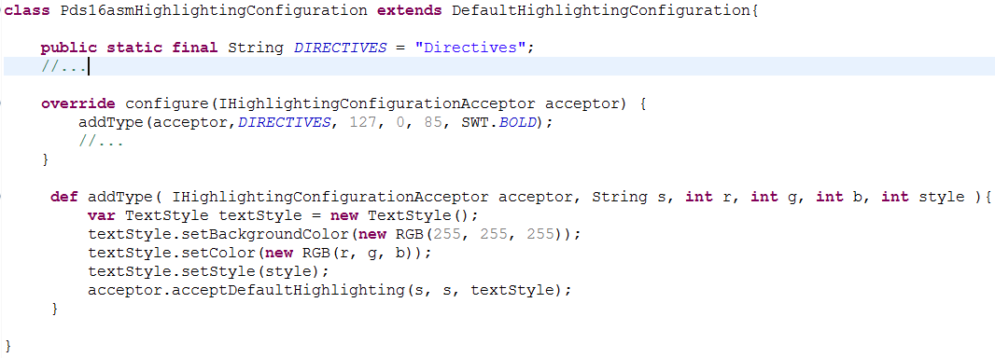
Xtext – Syntaxe Highlighting
Configuração de todos os estilos
Criação e registo do estilo
Notes:
Esta classe foi criada.. Criar estilos personalizados onde fosse possível ter uma cor e um formato de letra diferente.
Metodo Configure..
Metodo addType … criado… registado..

Slide 14
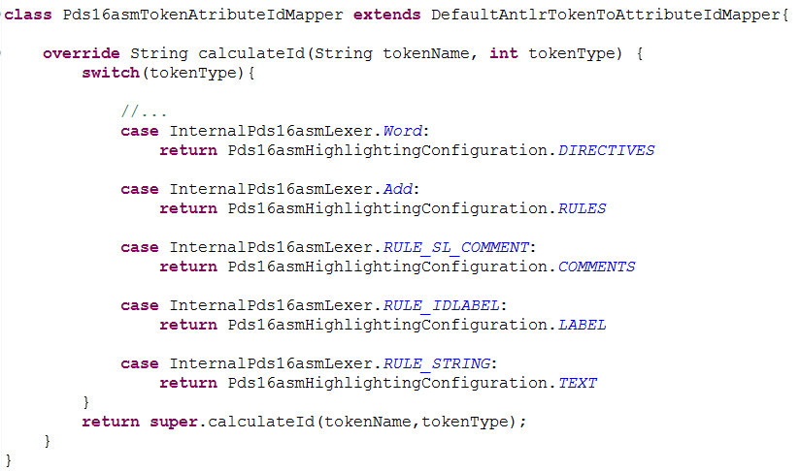
Xtext – Syntaxe Highlighting
Atribuição do estilo a cada regra gramatical
Notes:
FAZ A CORRESPONDENCIA ENTRE O ESTILO E O TOKEN
COMO? DAR EXEMPLO

Slide 15
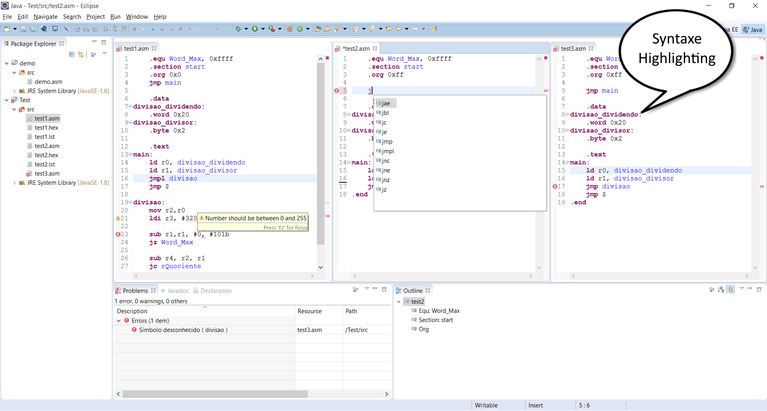

Slide 16
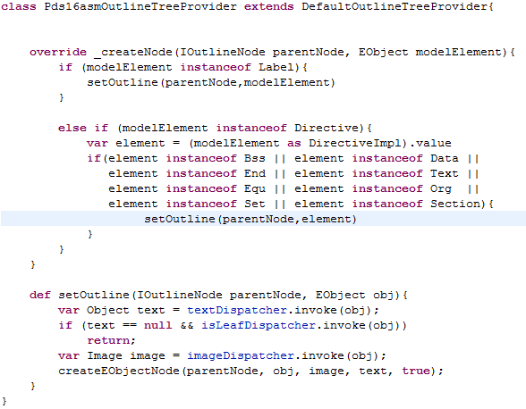
Xtext – Outline
Filtragem de elementos a apresentar no Outline
Criação de um nó e adição á lista Outline
Notes:
Funcionalidade que permite ao utilizador ter uma NAVEGABILIDADE
Para definir os elementos a apresentar foi feito override ao método que é CHAMADO POR CADA ELEMENTO DEFINIDO NO FICHEIRO
Parametros
Filtragem
Metodo setOutline que cria no e adicona
No processo de criação do nó é necessário saber o NOME A COLOCAR NO IDENTIFICADOR na lista outline, ….
Textdispacher obtem o nome a apresentar no nó, A PARTIR DO OBJETO RECEBIDO
Isto é feito via reflexão

Slide 17
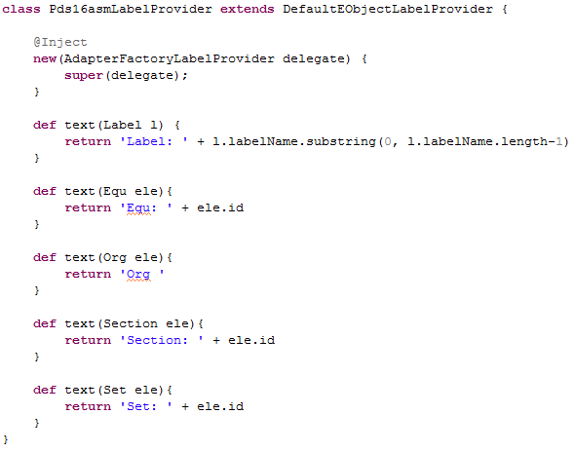
Xtext – Outline
Notes:
Via reflexão a partir do tipo do objeto da figura anterior
POR EXEMPLO “LABEL” o textdispacher, IRÁ PROCURAR NESTA CLASSE O METODO COM O NONE “TEXT” que RECEBE “LABEL”
Dizer que para cada tipo de regra da gramatica suportada pelo outline, é calculado o nome a apresentar no elemento final.
ESTAS CLASSES são classes geradas pela framework logo JÁ SE ENCONTRAM caso registadas na DefaultiUiModule

Slide 18
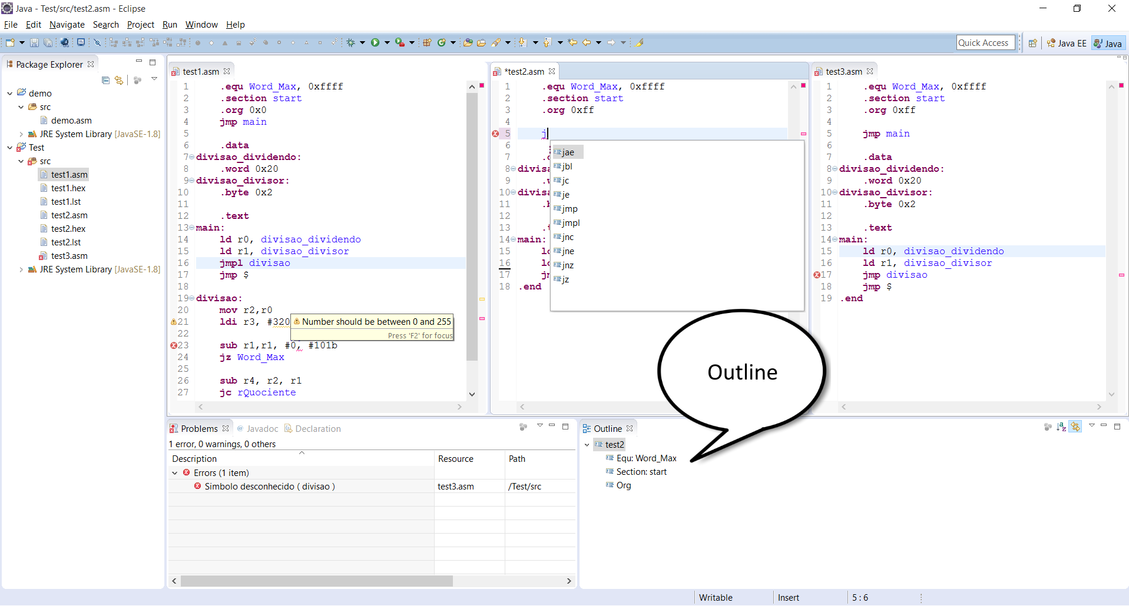
Notes:
Outline é uma janela que contem uma lista de elementos gramaticais defenidos no ficheiro fonte selectionado

Slide 19
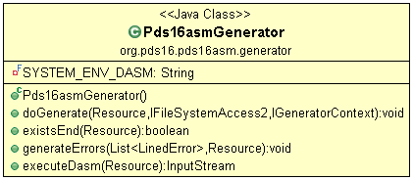
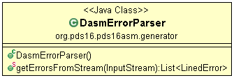
Xtext - Generator
Execução do assemblador
Parse de erros
Marcação de erros
Notes:
Classe responsável pela geração de codigo
doGenerate é chamado (ao gravar, sem erros de validação)
Execute DASM, feito através de um Process Builder, inserindo como argumento o nome do ficheiro
Captura-se o output (executeDasm)
Processamento de dados (parse dos erros) (DasmErrorParser.getErrorsFromStream)
método generateErros marca os erros.

Slide 20
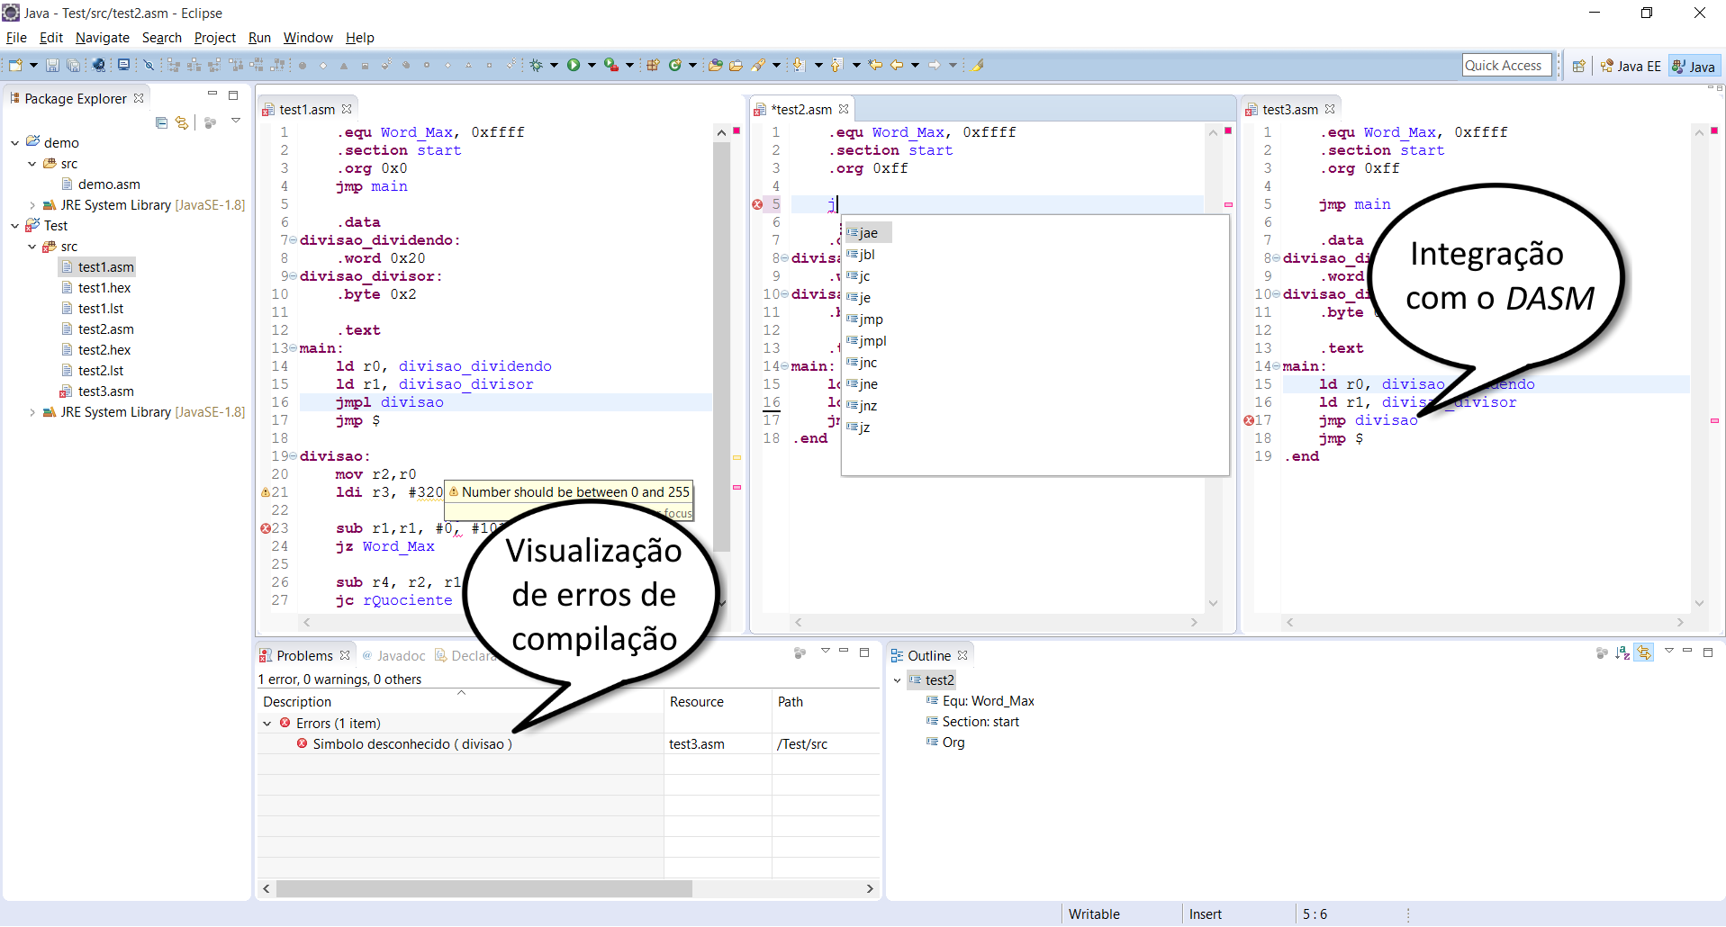
Notes:
Permite assim assemblra sem sair do editor
Exemplo da divisão

Slide 21
DEMO
Notes:
Referir o site onde se encontra o processo (NÃO EXPLICAR O PROCESSO NA INTEGRA!)
Mesma Demo inicial, apenas com a demonstração através do plug in, evidenciando a rapidez do processo, se houver muito tempo, repetir a parte do notepad++

Slide 22
Conclusões
Foi criada uma ferramenta que implementa as seguintes funcionalidades:
Verificação de sintaxe e semântica;
Intellisense;
Syntaxe Highlighting;
Outline;
Integração com o assemblador DASM.
Notes:
foram cumpridos os objetivos establecidos
sendo que se obteve uma ferramenta funcional que auxilia bastante o desenvolvimento de programas nesta linguagem.
encontra-se numa versão estável sendo que está disponível para continuação de desenvolvimento

Slide 23
Trabalho Futuro
Adicionar a funcionalidade help para cada instrução da gramática;
Criar um assemblador próprio.
Integração com a ferramenta de Debug já existente;
Notes:
Para saber o que determinada regra faz, relativamente simples
Não foi possível derivado á data de entrega, mas seria o próximo passo:
Criação de um assemblador próprio recorrendo aos mecanismos disponibilizados pela framework (ta quase tudo implementado)
Debug para fazer todo o ciclo de desenvolvimento de um programa dentro da mesma plataforma

Slide 24

Questões?

